Slide 1
AI … 플랫폼 주요 프로세스
소음 데이터 수집
소음 유형별
특성 분석
특징 추출 및
데이터 변환
인공지능
딥러닝 학습
소음 진단
제품, 계측기 별로 소음 유형을 분류하고, 주파수 도메인 분석기법으로 각 소음의 특징을 분석
소음 유형 별로 특징이 발생하는 특징 벡터를 추출하여 학습데이터로 변환
변환된 소음 데이터와 정상 데이터를 AI에
반복 학습
새로운 소음에 대해 학습 결과 기반으로 소음 유형을 파악하고, UI를 통해 결과 피드백
제품 이상 관련
소음 데이터 수집
Data
Data Preprocessing
Train/Validate
Model
Deploy / Monitor
진단 대상 제품정의
소음 유형 정의
소음 계측기 정의
입력 데이터 유형 정의
- 소음, 진동 등
Signal processing 통한 데이터 전처리
- FFT 변환, Resampling, Filtering, Crop 등
소음 유형 별 특성 분석 및 분류
- 소음 유형 별 유효 frequency spectrum 구간 정의 및 분류
- data labeling
Data Augmentation
- dB / Hz 를 증폭하고, 감소시키며 다양한 형태의 소음 생성
소음 특징 벡터 추출
- STFT, MFCC, Loudness, Sharpness와 같은 주파수 도메인, 통계
, Sound quality metrics 등의 특징 분석 방법으로 유효 소음의
특징을 추출한 뒤, 학습 데이터 형태로 변환
Train Model
- ML/DL 융복합 모델을
활용한 Ensemble 학습
모델 개발
Pipeline 자동화 구축
- Data integration
- Data Preprocessing
- Train
- Validation
- Model deploy
예측 및 진단
- 학습 결과 기반으로
소음 유형 파악 및
진단 로직 개발
Accuracy Test
Cloud 배포 환경 구축
UI 인터페이스 개발

Slide 2
Signal processing
Inference
Application (visualization)
Vibration/Sound Data
Machine information
Send Results
input data
Endpoint (HTTPS)
Transform data to RMS
Setting diagnostic parameter in attribute
Inference request
Inference response
Calculate diagnostic parameter
Helper
code
* detection
* classification
Transform data to FFT
Trained model
Inference
code
Define anomaly peaks
Upload trained model
Define frequency spectrum
Training
Low band threshold
High band threshold
Training
set
Normalize
Train
Save
Exterior noise filtering
Feature extraction for
bearing noise
*Real-time
Feature info.
Labeled train data
*Batch
Save data

Slide 3
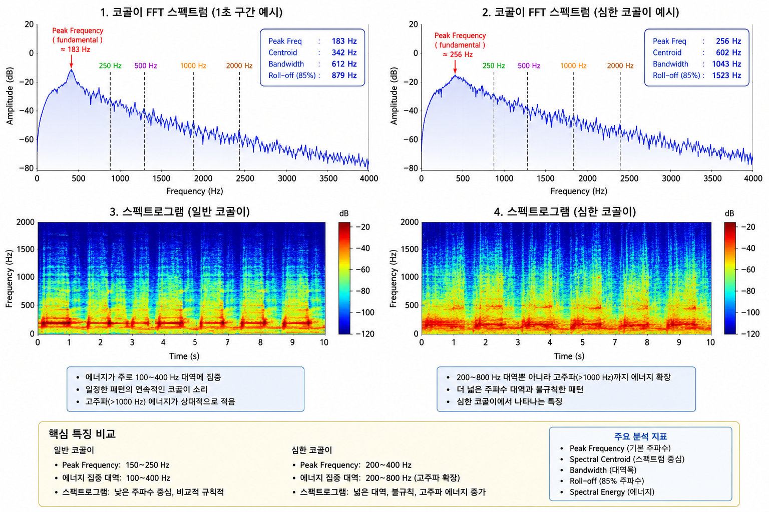
AI 소음 진단 플랫폼 개발 과정 > 1) 소음 유형별 특징 분석
6개 소음 유형 별로 주파수 구간과 소음 형상의 차이가 있음을 확인

